Slide 1
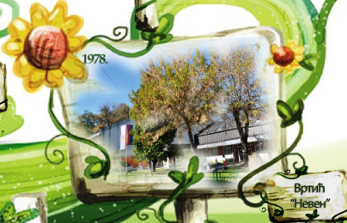
Дан на снегу
Фебруар ,2018.

Slide 2
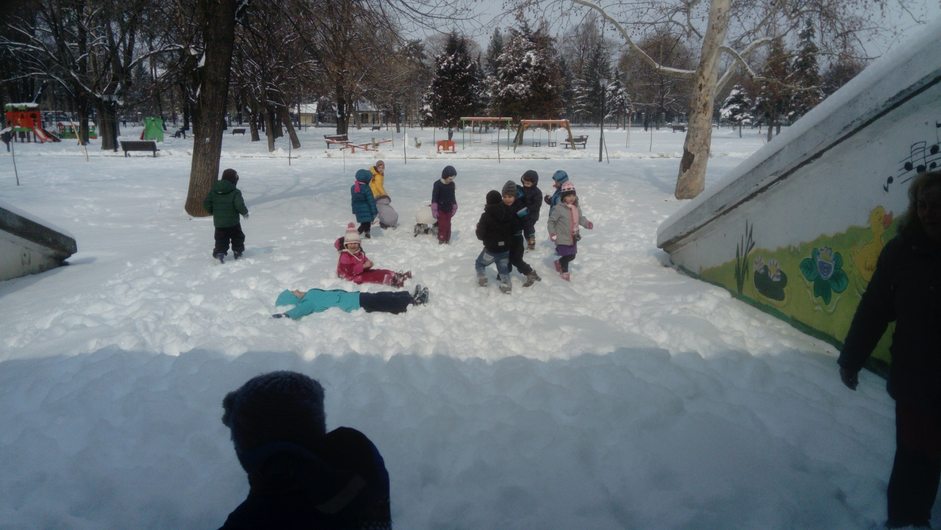
Радост ,играрије…
Старија васпитна група ,васпитача Љ.Лазић и М.Милосављевић

Slide 3
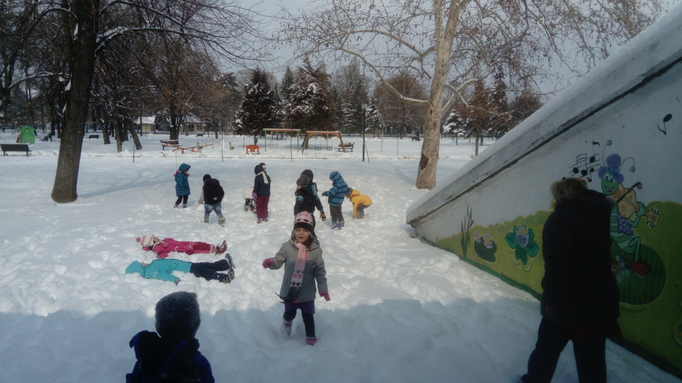
Радост ,играрије...

Slide 4
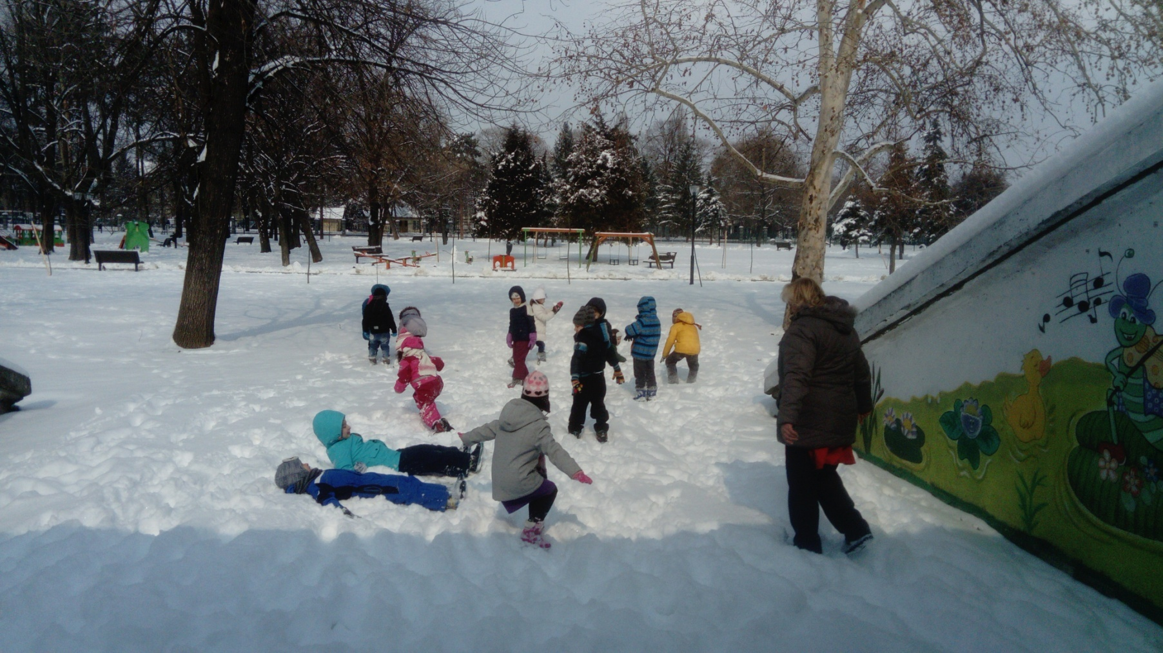
Радост ,играрије...

Slide 5
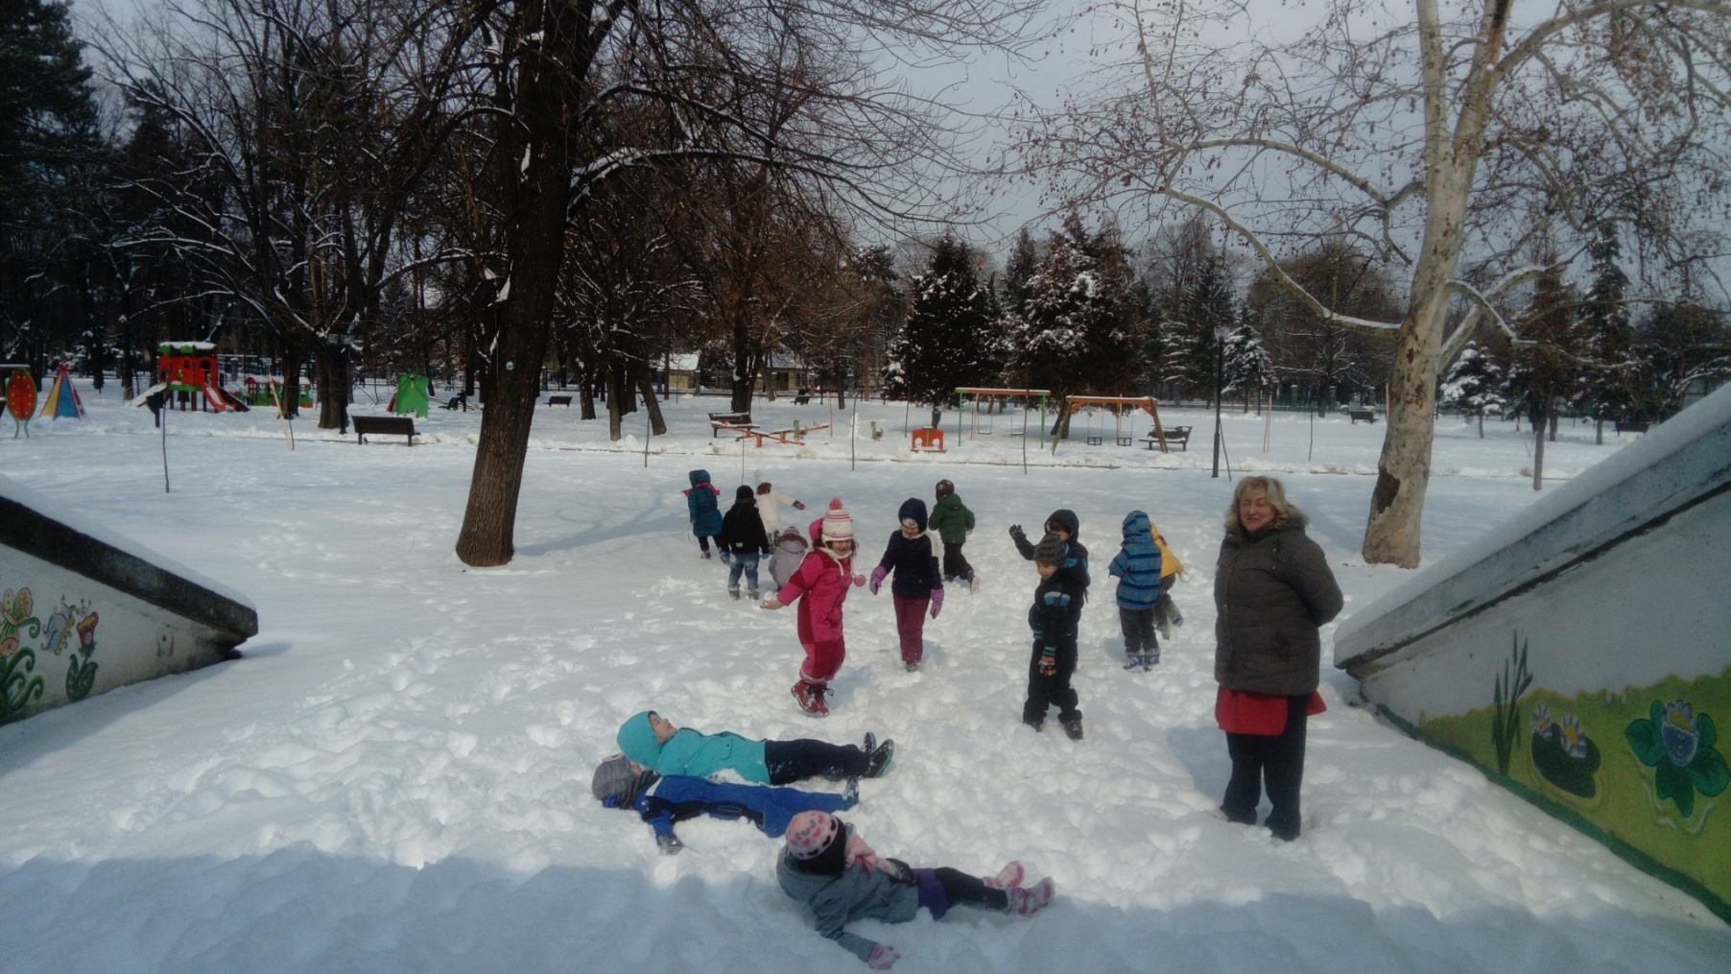
Радост ,играрије...

Slide 6
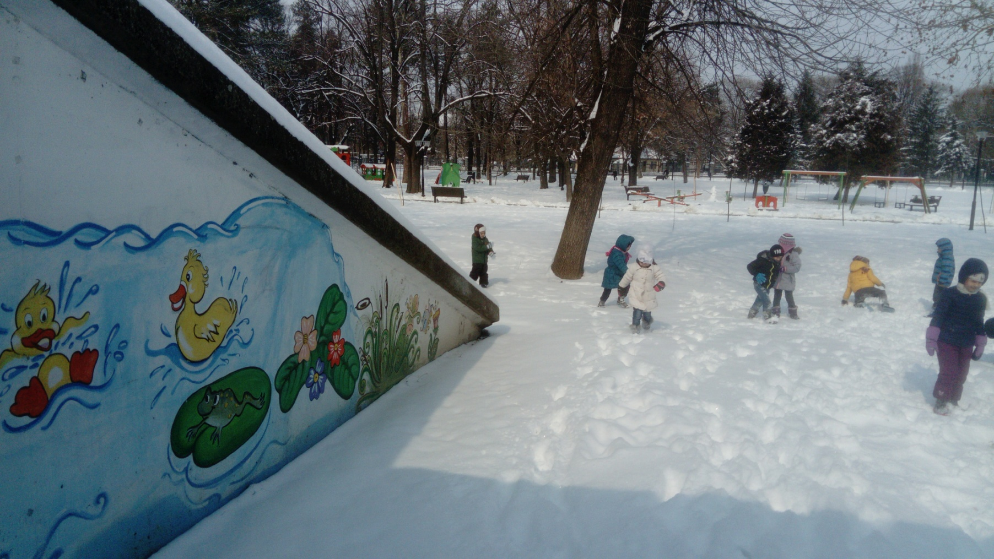
Радост ,играрије...

Slide 7
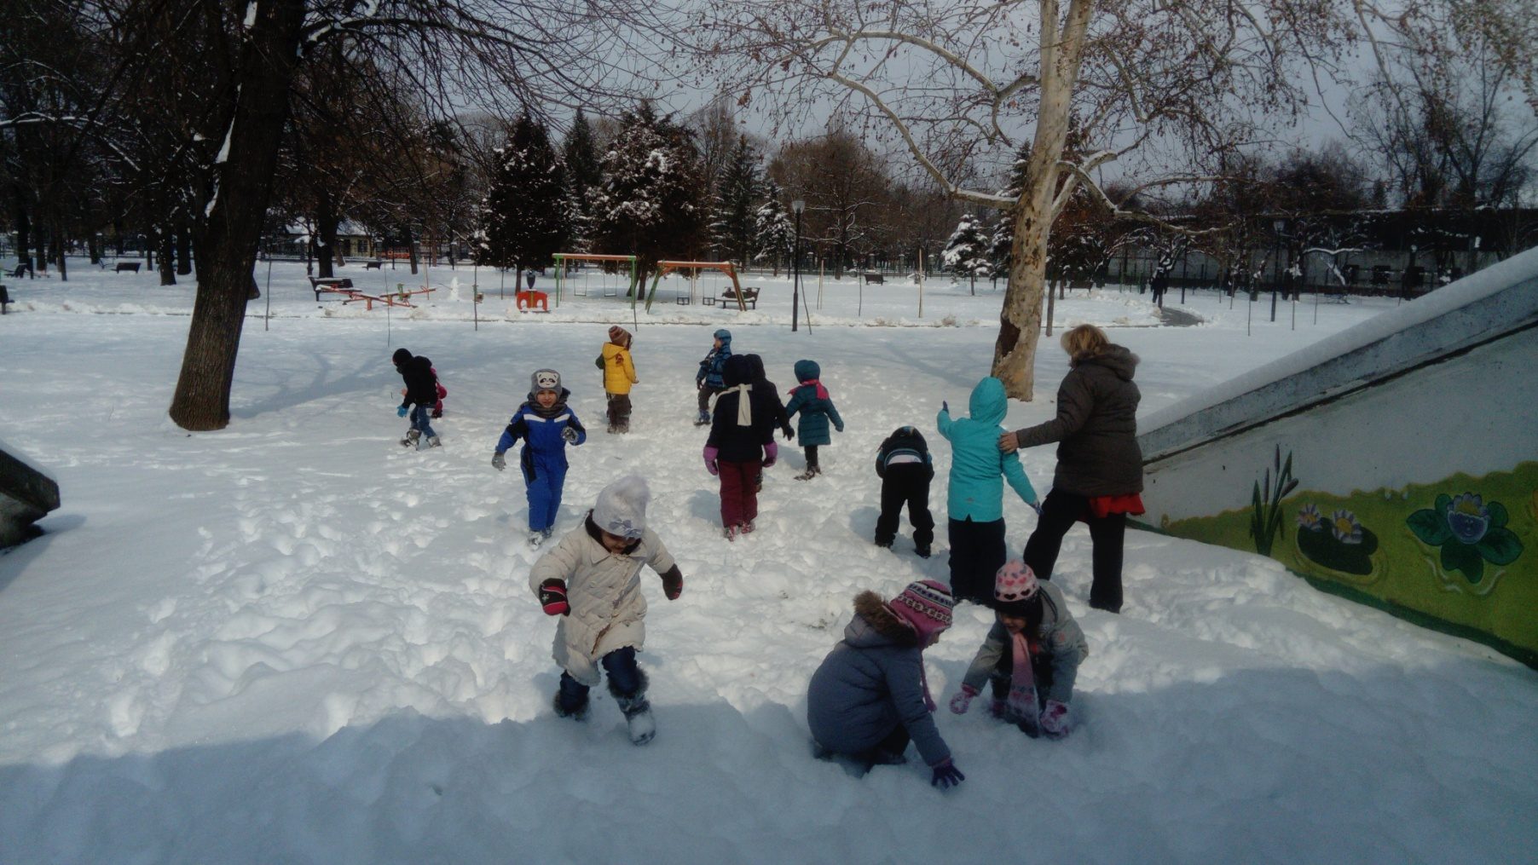
Радост ,играрије...

Slide 8
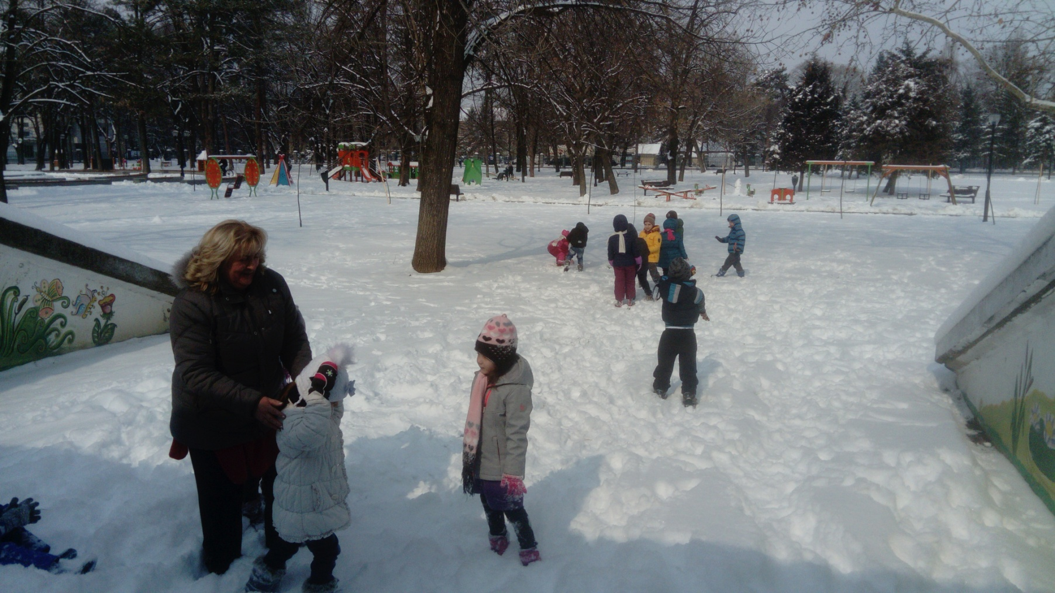
Радост ,играрије...

